Slide 1
DBeaver数据库导出
最后更新：2023/4/10

Slide 2
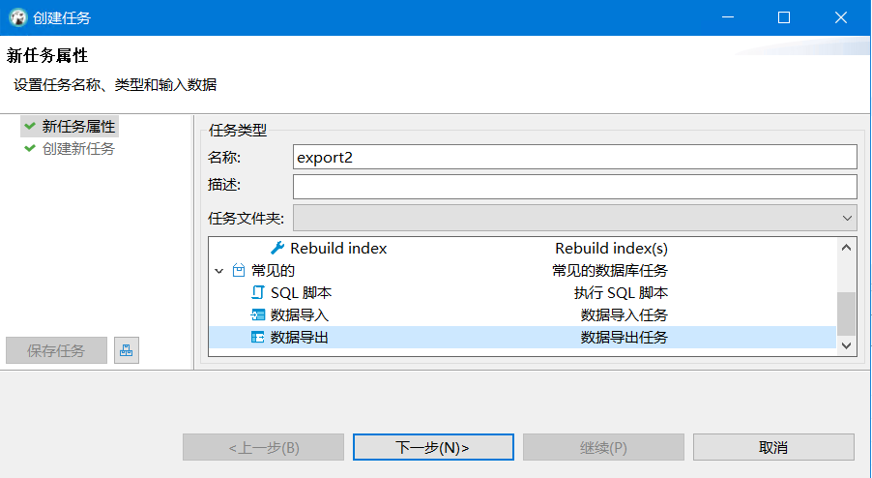
步骤1 创建新任务
打开DBeaver
选中要导出的数据库
右键点击该数据库，在右键菜单中选择“工具”-》“创建新任务”，出现下面的弹窗
输入“名称”
点击“下一步”

Slide 3
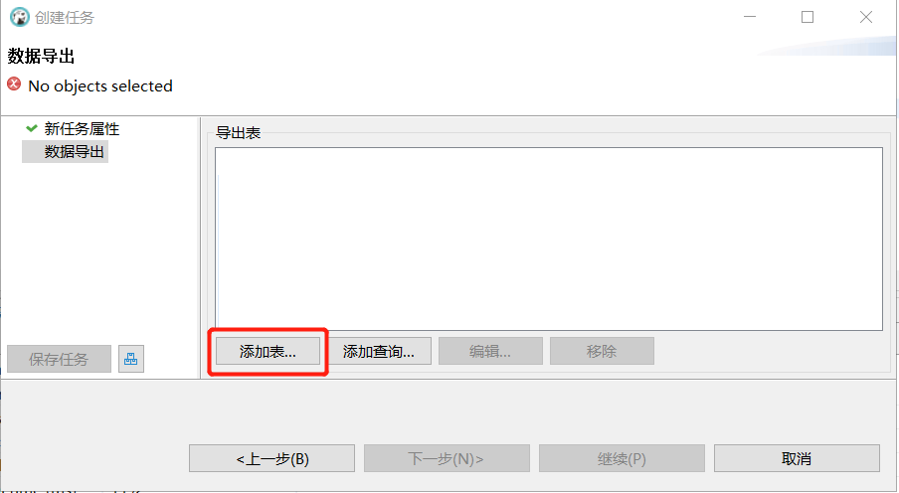
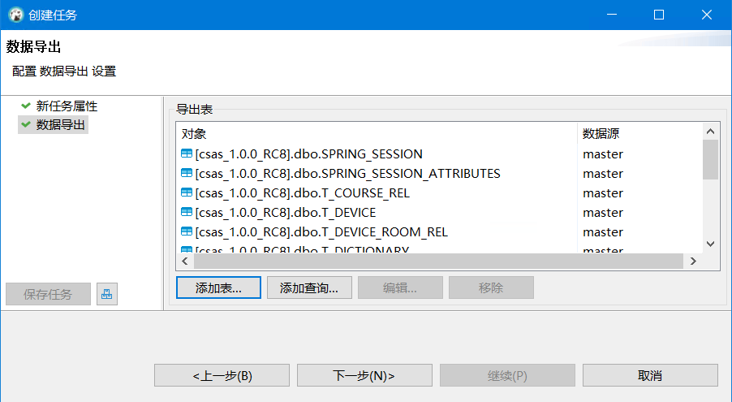
步骤2 添加要导出的表
点击“添加表”
选择要导出的表
点击“下一步”

Slide 4
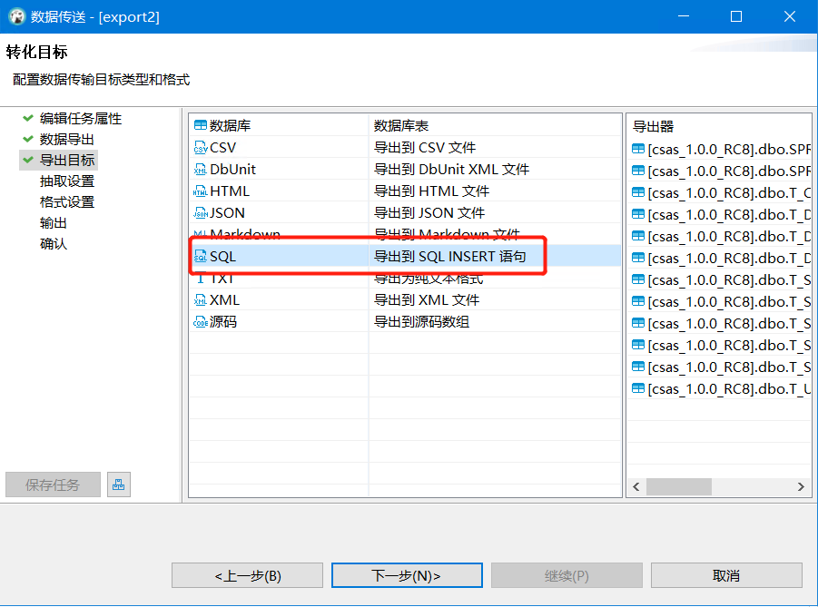
步骤3 选择导出目标
选择“SQL”
点击“下一步”

Slide 5
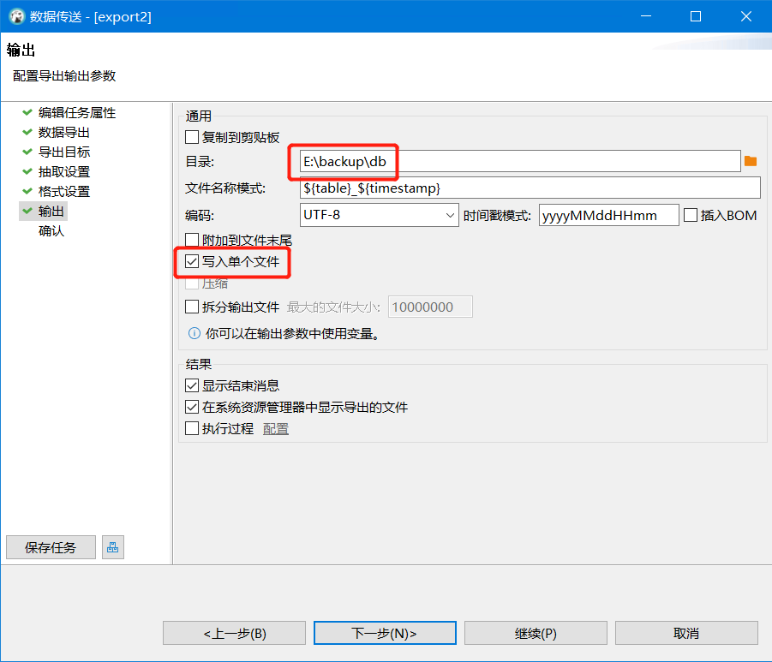
步骤4 抽取设置、格式设置、输出、确认
抽取设置、格式设置按默认值
输出中，选择要输出的目标目录，并且选中“写入单个文件”
确认后，在指定的目录下就会生成导出的sql文件

